Slide 1
Meilenstein 3 – Gruppe 3 Co-ops Vector Racer
CS 108 Programmierprojekt, FS 19
Julia Orminska
Patrice Delley
Luan Maliqi
Nakarin Srijumrat

Slide 2
Spielstatus
- Server verwaltet Lobbys/Spiele
- Lobby hat 3 Zustände: open, running, finished
- Zustand running:
Mögliche Züge des Spielers vom Client berechnet
Client leitet lediglich neue Position an Server
Server leitet den Zug des Clients an alle Lobbymitglieder weiter
Einzelne Clients aktualisieren lokal Züge der Gegenspieler

Slide 3
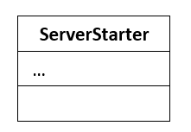

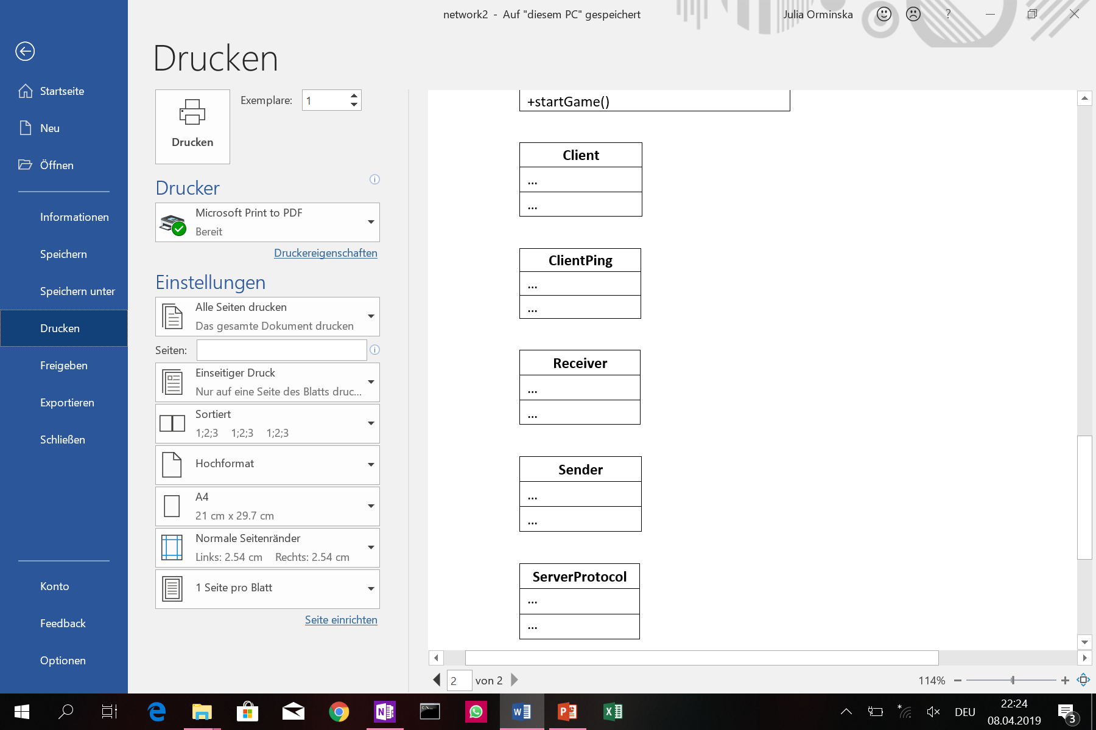

Server
Liste
Port
ECHO Port
Server
Client x
ECHO Port
Port
Client

Slide 4
Technologien: Tools und Libraries
JProfiler als Qualitätssicherungsmassnahme
Joda (Datum und Zeit)
Audio und Grafik
Grafik: kenney.nl (unter public domain CC0 lizenziert)
Audio: Eigenproduktion

Slide 5
Qualitätssicherung
Pair Programming
Protokoll im Repo-Wiki

Slide 6
Pair Programming

Slide 7
Qualitätssicherung
Pair Programming
Protokoll im Repository-Wiki
JProfiler
Informationen zum laufendem Programm

Slide 8
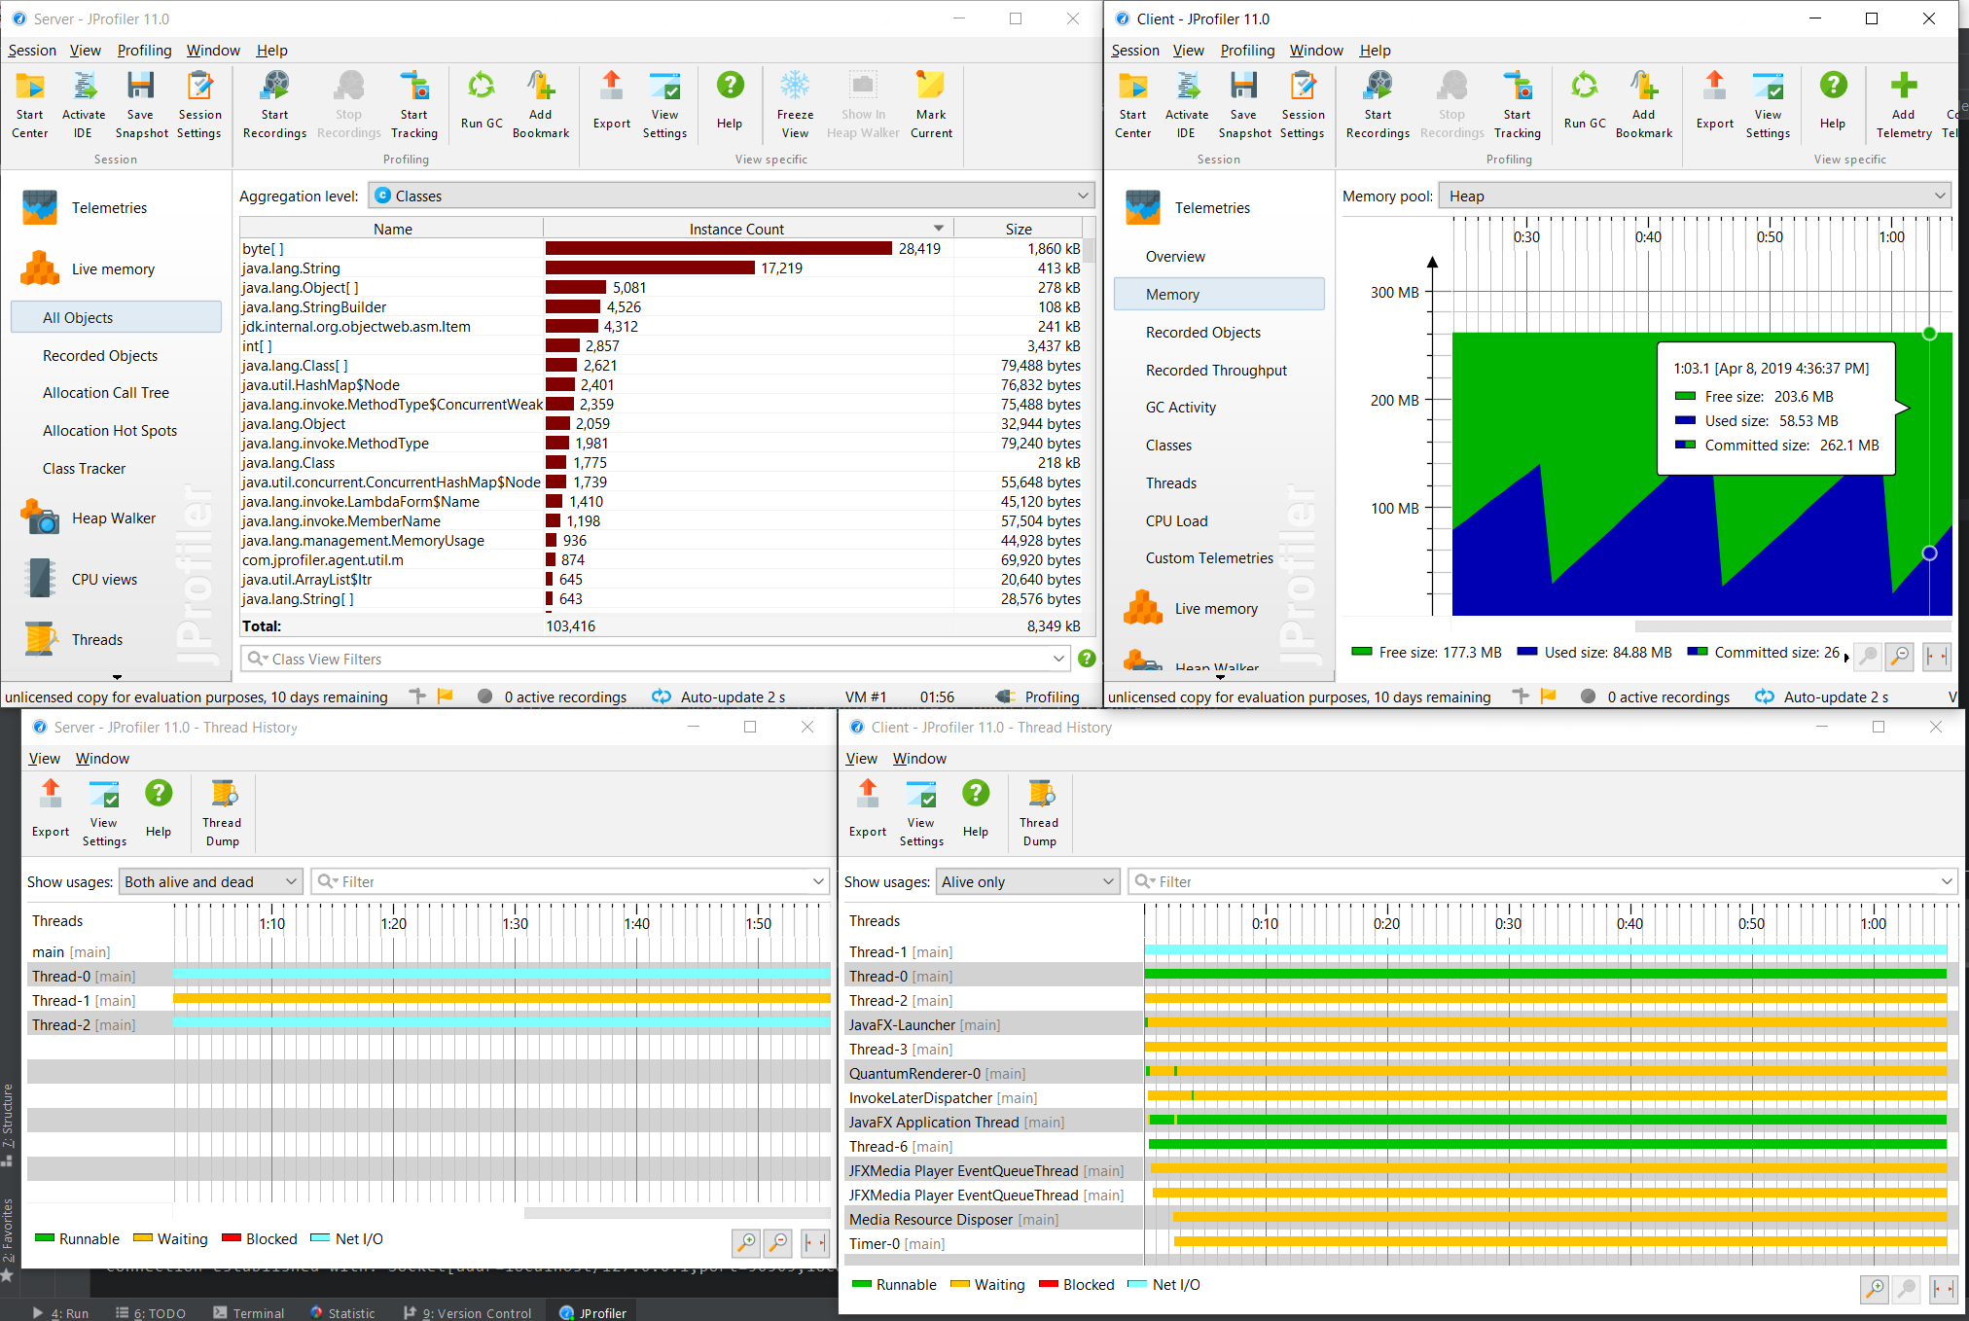
Server
Client

Slide 9
Qualitätssicherung
Pair Programming
Protokoll im Repo-Wiki
Code Review
Regelmässiges Durchlesen von verändertem Code
Javadoc
Stets aktualisiert bei Fortschritt im Code
Win-Win: direkte Kommentare und alleinstehendes Dokument

Slide 10
Progress Report
Probleme und Verzögerungen
Spielgrafik mit OpenGL (LWJGL 3, GLFW)
Aufgabenverteilung im Team
Differenzen im Programmieren
Lösungsansätze
JavaFX statt OpenGL
Arbeiten in der Gruppe
Gespräche mit Gruppe und Veranstaltungsleiter
Teilung der Gruppe als Option
Ziele
Knapp aufgrund Verzögerungen
Inhaltlich und zeitlich erreicht

Slide 11
Danke!

